Slide 1
Japandi 书房 · 20 m² · 品牌传播素材
20 m² · ⼀整⾯书墙
极简 Japandi 书房 · 9 分钟设计
给 营销 / 品牌 / 社媒 的素材包
Studio Copilot · 2026-04-15 · for 营销
1

Slide 2

Japandi 书房 · 20 m² · 品牌传播素材
⽬标⼈群
读书党：藏书 200+ 册的爱书⼈，找⼀⾯墙的归宿
居家办公：远程⼯作族，需要⼀个不被打扰的专注⻆
改善型：⼆套房 / 学区房业主，想把⼩空间做出仪式感
设计爱好者：认 Japandi 美学，愿为细节买单
Studio Copilot · 2026-04-15 · for 营销
2

Slide 3
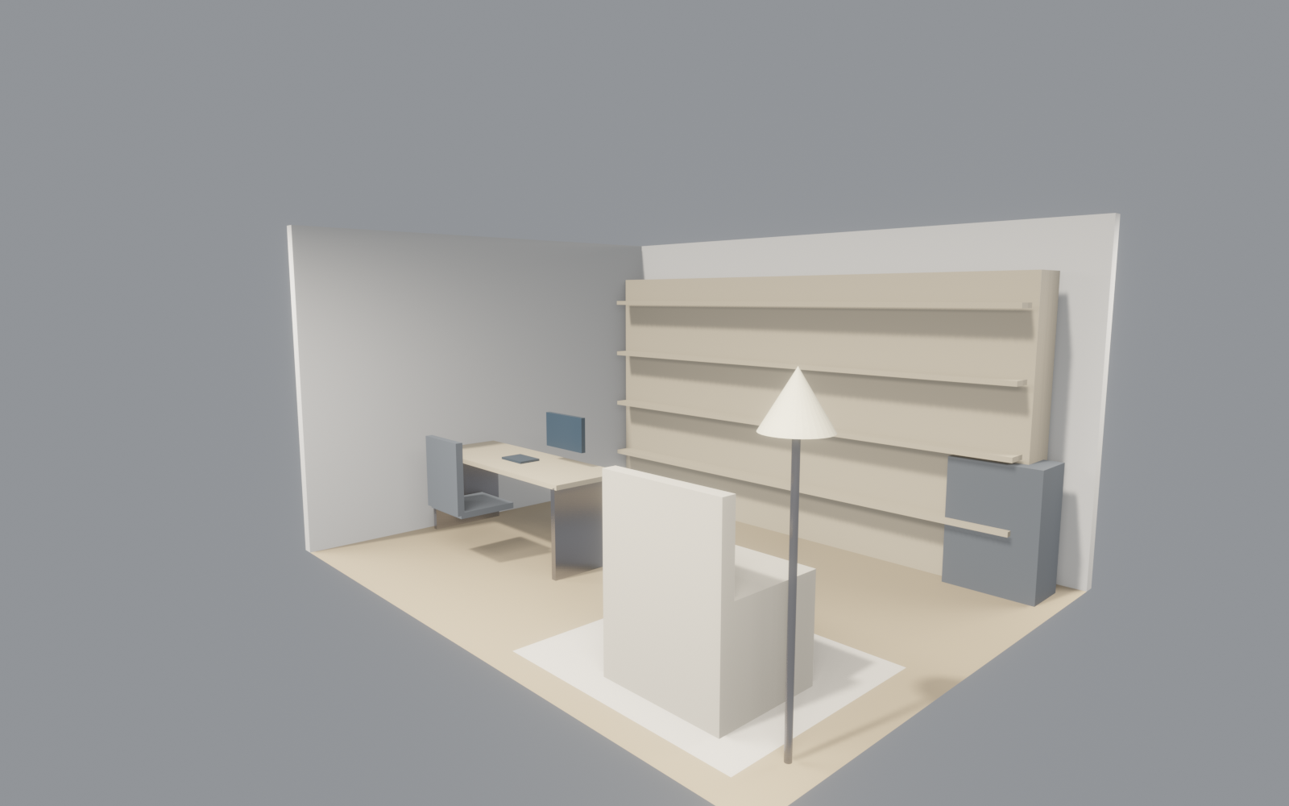
Japandi 书房 · 20 m² · 品牌传播素材
3 个核⼼卖点
① 整⾯书墙 — 500 册容量，书不再东塞⻄藏
② Japandi 质感 — ⽩橡 + ⽶⽩ + 炭⿊，耐看 10 年不过
时
③ AI 9 分钟出⽅案 — 你喜欢才付，修改零成本
Studio Copilot · 2026-04-15 · for 营销
3

Slide 4

Japandi 书房 · 20 m² · 品牌传播素材
氛围感
暖⻩落地灯 · ⽺⽑地毯 · 亚麻沙发
下午光从⼯作桌⻄侧斜照进来，打在书墙上
晚上开洗墙灯，像⼀间⼩型图书馆
不像办公室的办公室，不像书房的书房
Studio Copilot · 2026-04-15 · for 营销
4

Slide 5
Japandi 书房 · 20 m² · 品牌传播素材
关键卖点数字
500
20
¥78K
册书容量
m² 空间
⼀价全包
6
周⼊住
AI ⽅案 9'29" 出 · 不满意免费改
5 类交付格式：3D / 2D / BIM / BOQ / PPT
Studio Copilot · 2026-04-15 · for 营销
5

Slide 6
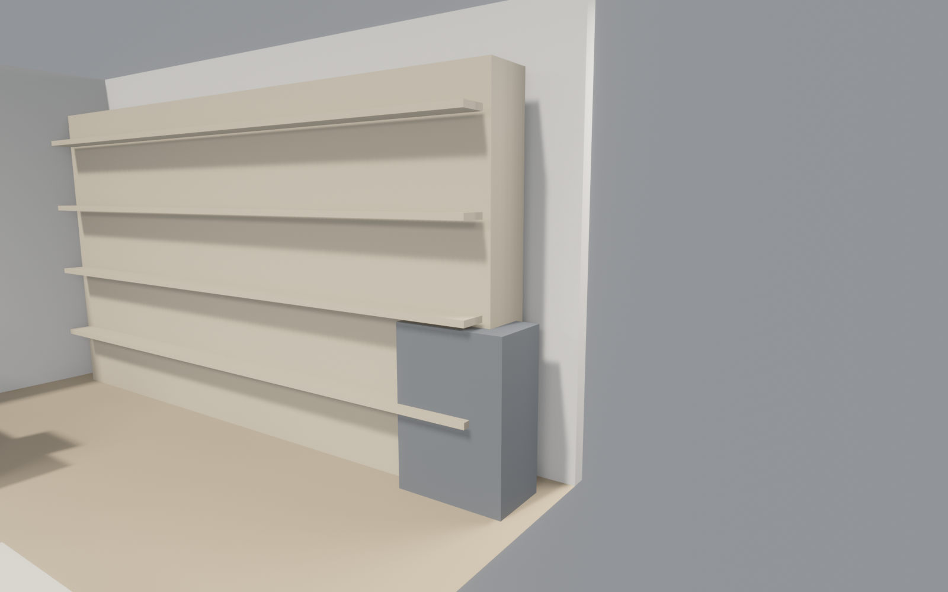
Japandi 书房 · 20 m² · 品牌传播素材
空间故事 · ⼀天 24 ⼩时
清晨 7:00 咖啡 + 窗边早读
上午 9:00 ⼯作桌双屏专注
中午 12:30 阅读⻆⼩憩 + 翻杂志
下午 14:00 线上会议（亚麻沙发作背景超出⽚）
晚上 20:00 书墙洗墙灯亮起，选⼀本翻到睡前
Studio Copilot · 2026-04-15 · for 营销
6

Slide 7
Japandi 书房 · 20 m² · 品牌传播素材
社媒素材包清单
⽤途
⽂件
尺⼨
备注
公众号封⾯
renders/01_hero_corner.png
1600 × 1000
热图 TOP 1
⼩红书头图
renders/03_main_zone.png
1600 × 1000
书墙正⾯
抖⾳竖版 (裁)
renders/04_feature_zone.png
1000 × 1600 裁
⼯作桌特写
朋友圈九宫格
renders/01-06_*.png
1600 × 1000 各
满屏氛围
楼层⻦瞰
renders/08_birds_eye_3d.png
1600 × 1000
产品感强
平⾯彩图
renders/07_top_ortho.png
1600 × 1000
B 站视频⽤
配⾊板
moodboard.png
1600 × 900
"复制同款⾊"
Studio Copilot · 2026-04-15 · for 营销
7

Slide 8
Japandi 书房 · 20 m² · 品牌传播素材
内容⽅向（按平台）
平台
内容类型
建议标题
⼩红书
图⽂ · ⼀天书房⽇记
"20 m² 挤进 500 本书，Japandi ⼩书房⽇常"
抖⾳
短视频 · 9 分钟 AI 设计过程
"AI 9 分钟出⼀套书房⽅案，造价 7.8 万"
B 站
中视频 · 从 brief 到⼊住 6 周 vlog
"我⽤ AI 设计了⾃⼰的书房，全流程记录"
知乎
深度⻓⽂ · 技术与美学解析
"AI 如何做家装设计 · 以我⾃家书房为例"
公众号
图⽂ · 业主访谈 + 实拍
"张先⽣的极简书房：AI + 6 周造价 7.8 万"
Studio Copilot · 2026-04-15 · for 营销
8

Slide 9
Japandi 书房 · 20 m² · 品牌传播素材
⾸发计划
3 波节奏
Week 1：AI ⽣成过程短视频（9 分钟过程 → 30 秒剪辑）
Week 3：施⼯过程 vlog（拆旧 → 书墙 → ⼊住）
Week 7：⼊住体验 + 业主访谈
⾸发优惠：前 10 单享设计费 5 折 + 免费 AI ⻛格切换 3 次
体验⽇：每周六 Studio Copilot 线下空间开放预约看样板间
Studio Copilot Team · 官⽅微信预约
Studio Copilot · 2026-04-15 · for 营销
9

